Slide 1
PPDの増倍率向上模型
東京大学大学院理学系研究科 素粒子物理国際研究センターM1
梶原昇吾

Slide 2
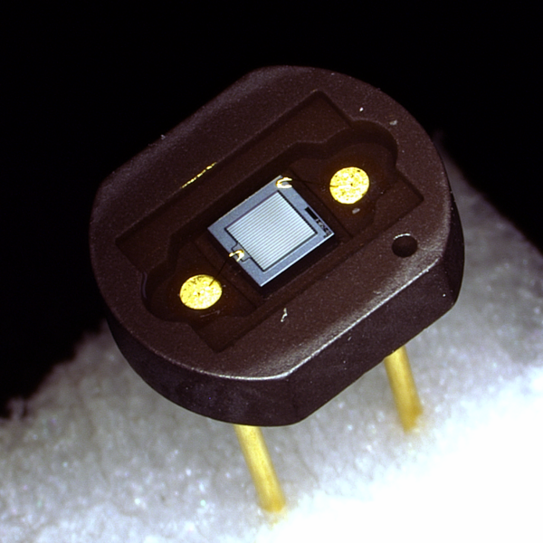
PPDとは？
Pixelated Photon Detector（PPD）は単光子の検出が可能な新型の半導体光検出器であり、ILCの電磁カロリーメータへの応用が期待される。
カロリーメータでは、小型化しやすく、粒子の位置分解能が高く、高磁場で動作し、安価に量産しやすく、磁場耐性がある光検出器が求められる。以下の利点と欠点により、Photomultiplier Tube（PMT;光電子増倍管）ではなく、 PPDが用いられる予定である。

Slide 3
PPDの利点
光子計数能力に優れ光子の検出効率もPMTより高い。
PMTより高精細で位置分解能に優れる。
磁場耐性がPMTより遥かに高い。
PMTより低い印加電圧で稼働できる。
PMTより大量に安価で製造できる。

Slide 4
PPDの欠点
増倍率がPMTより1〜2桁低い。
印加電圧を上げるとノイズレートが顕著に増加する。
受光面中の有感領域割合(開口率)が60%に限られる。
ピクセルの小型化はキャパシタンスの低下を招き、増倍率を低下させてしまう。
ノイズを抑えつつPMTに匹敵する増倍率を持つPPDの開発に取り組む。

Slide 5
動機
ILCの電磁カロリーメータに用いられる予定であるから、増倍率を向上することで、単光子をアンプの併用なしで数えられるようになり、検出器の小型化やエネルギー分解能の向上が期待できる。
医療分野においても、陽電子断層装置 (Positron Emission Tomography, PET) とX線コンピューター断層撮影装置 (X-ray Computed Tomography, X線CT) を組み合わせたPET/CTにおいて、PPDの高感度が検査時間の短縮に繋がると期待されている。
現在の光検出器としてのPMTの地位をPPDが凌駕したい。

Slide 6
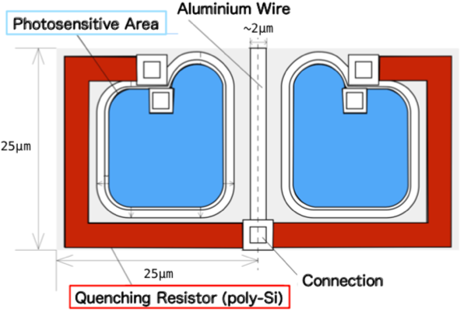
PPDの構造
PPDはガイガーモードで動作するAvalanche Photodiode(APD)Pixelを右図のように2次元上に多数並列接続した構造の半導体光子計数器である。

Slide 7
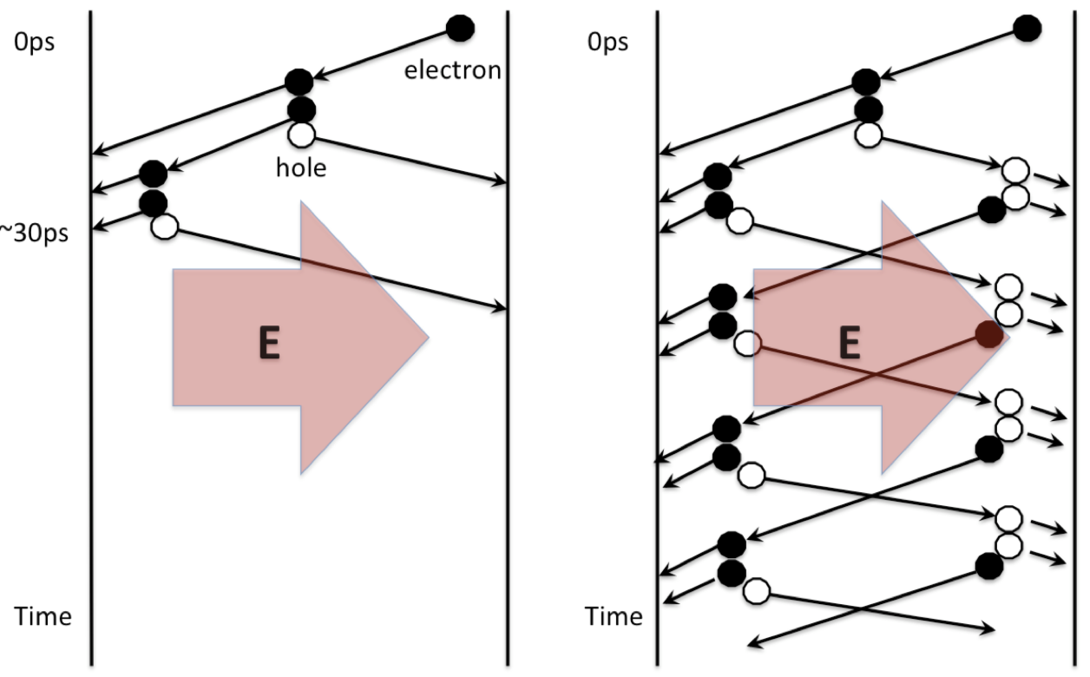
APDのガイガーモード
APDはpn接合ダイオードになっており、逆電圧を付加することで光子により電子正孔対を生成することで空乏層内でキャリアがさらに電子正孔対を生成する。左は比例モードでの増幅過程であり、動作電圧が低いため、電子のみが増倍キャリアの役割を果たしており、電子は速やかに空乏層から出て増幅を終える。右はガイガーモードでの動作電圧であり、動作電圧が高いため、電子と正孔の両方が増倍キャリアとなり、空乏層内で何回も増幅し雪崩増幅を起こす。これは自発的に鳴り止まないため、クエンチング機構を必要とする。

Slide 8
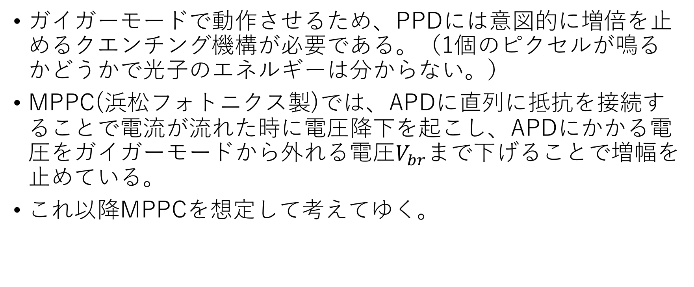
クエンチング機構
ガイガーモードで動作させるため、PPDには意図的に増倍を止めるクエンチング機構が必要である。（1個のピクセルが鳴るかどうかで光子のエネルギーは分からない。）
MPPC(浜松フォトニクス製)では、APDに直列に抵抗を接続することで電流が流れた時に電圧降下を起こし、APDにかかる電圧をガイガーモードから外れる電圧$V_{br}$まで下げることで増幅を止めている。
これ以降MPPCを想定して考えてゆく。

Slide 9
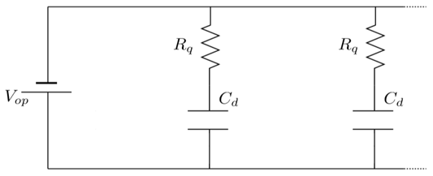
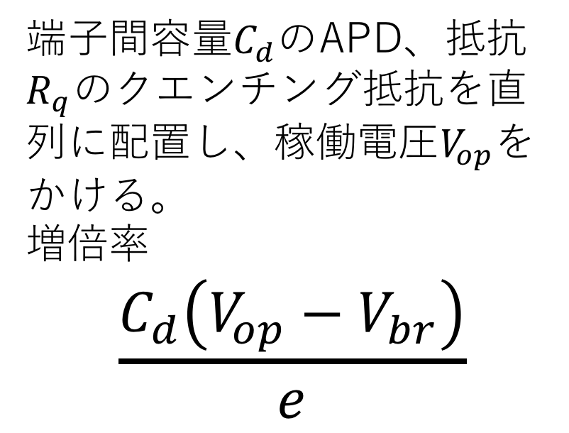
従来のPPDの等価回路
端子間容量$C_{d}$のAPD、抵抗$R_{q}$のクエンチング抵抗を直列に配置し、稼働電圧$V_{op}$をかける。
増倍率
$$\frac{C_{d}\left(V_{op}−V_{br}\right)}{e}$$

Slide 10
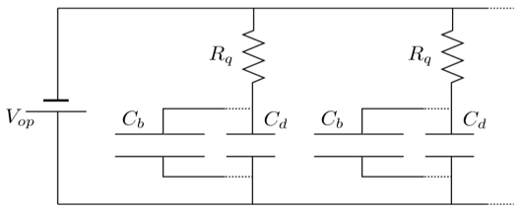
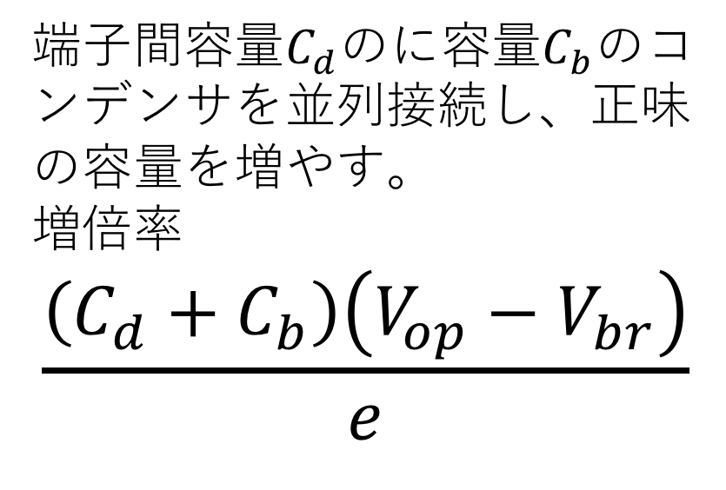
新しいPPDの等価回路
端子間容量$C_{d}$のに容量$C_{b}$のコンデンサを並列接続し、正味の容量を増やす。
増倍率
$$\frac{\left(C_{d}+C_{b}\right)\left(V_{op}−V_{br}\right)}{e}$$

Slide 11
今後の研究
新しく提案された構造の検証
シミュレータ上の物理模型の修正
物理的パラメータの最適化
さらなる模型の考案

Slide 12
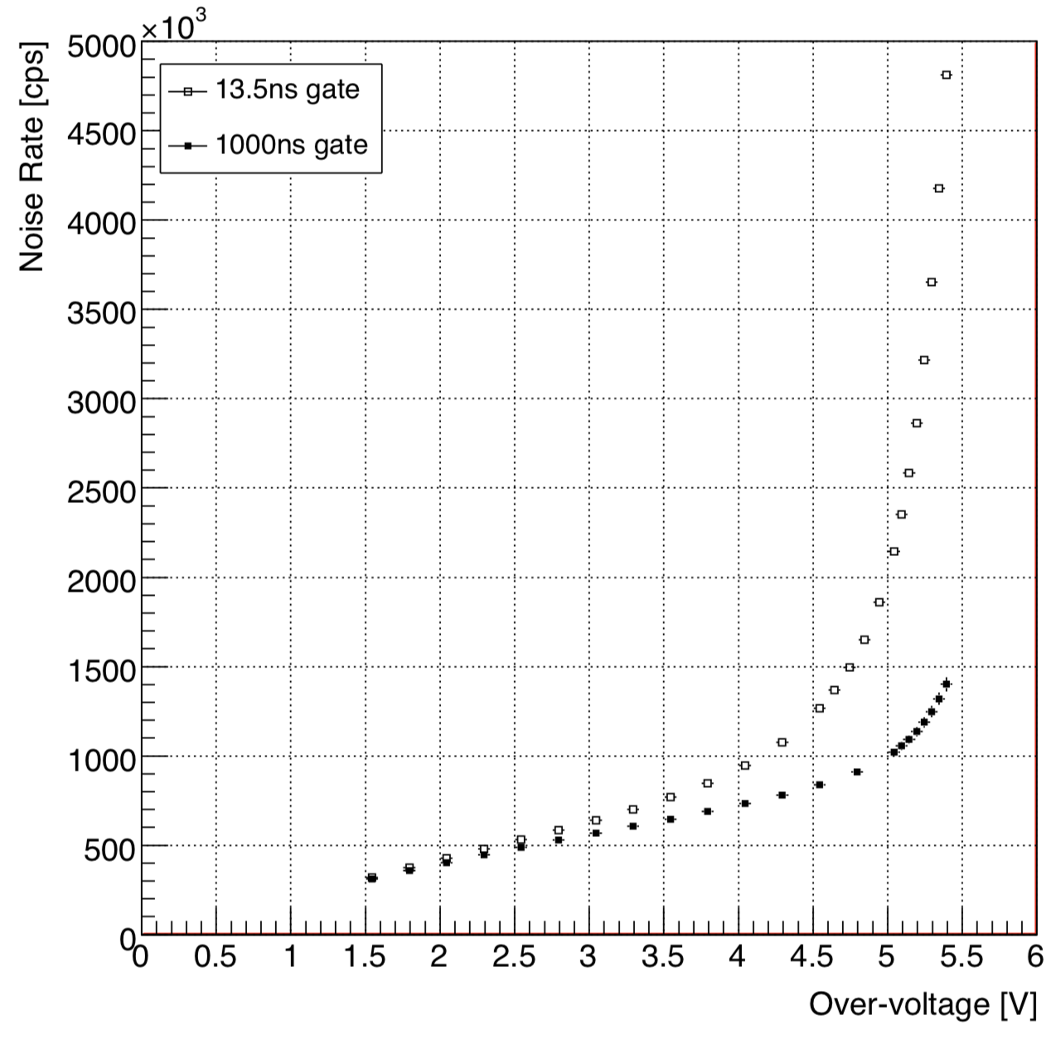

総和ノイズレート
縦軸 ノイズレート[counts/s]
横軸 $V_{op}−V_{br}$[V]

Slide 13
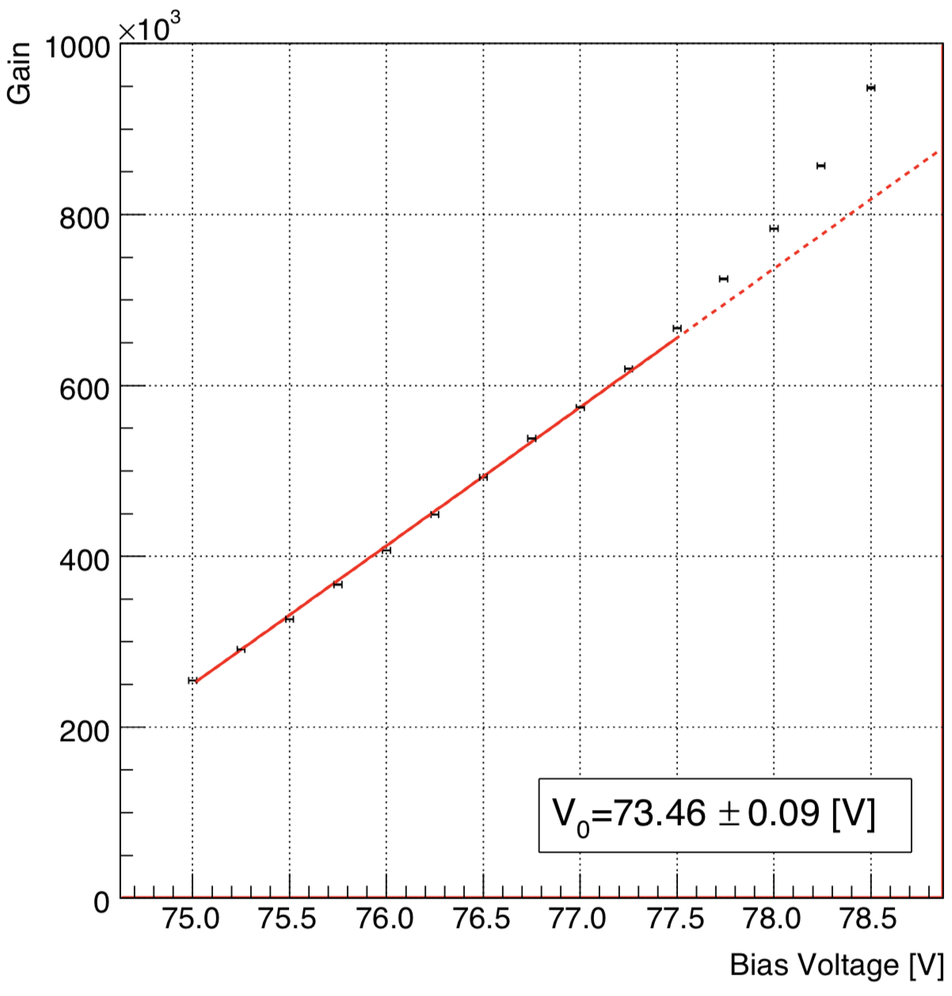

増倍率の電圧依存性
縦軸 増倍率
横軸 $V_{op}$[V]
X切片 $V_{br}$[V]

